Slide 1
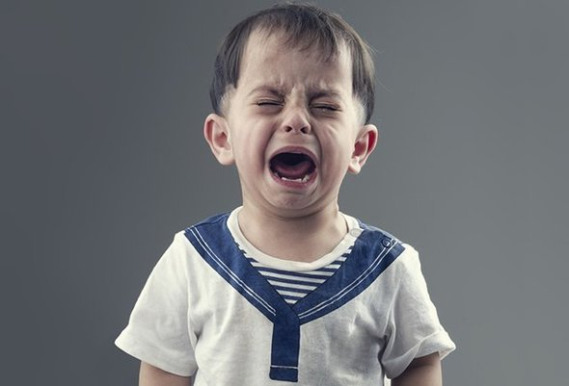
Что делать с детской истерикой?

Slide 2
Мы сегодня обсудим
Что такое истерика?
Алгоритм решения проблемы детских истерик
Как меняется проблема с возрастом и надо ли это учитывать?

Slide 3
Истерика
Истерия
Демонстра-тивность
Крик
Припадок
Приступ
Скандал

Slide 4
Где чаще всего происходит?
Дома
В магазине
На детской площадке
В детском саду или школе

Slide 5
Причина истерики?
Добивается чего-то
Не хочет делать, того что просят
Непослушание, не выполняет какие то нормы
Без причины

Slide 6
Что чувствует родитель?
Стыд
Раздражение
Чувство вины

Slide 7
Истерика для ребенка это…
средство получить желаемое
Невозможность выразить свое состояние, непонимание
Глубокое переживание уязвимости, беззащитности
Сильная негативная эмоция (раздражение, непринятие, злоба) связанная с потерей контроля

Slide 8
Есть только один способ побороть истерики навсегда
никогда не уступать во время истерик

Slide 9
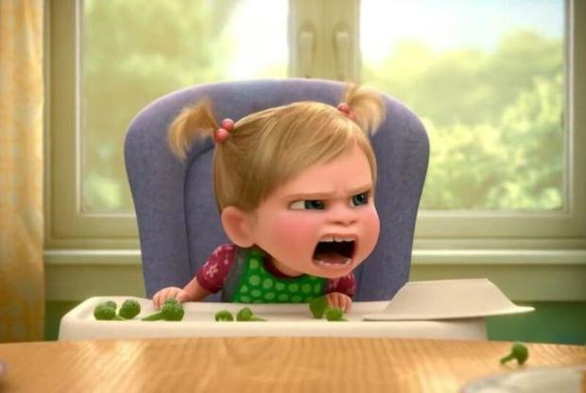
Алгоритм решения проблемы детских истерик

Slide 10
Этап 1. Предотвращение
Симптомы
Истерика
напряжение беспокойство хныканье
Перенаправить внимание
Отвлечь на внешнее обстоятельство
Помочь успокоиться

Slide 11
Что для этого нужно
Понаблюдайте, что обычно происходит непосредственно перед вспышкой
Выяснив, что провоцирует вспышки раздражения, устраните это

Slide 12
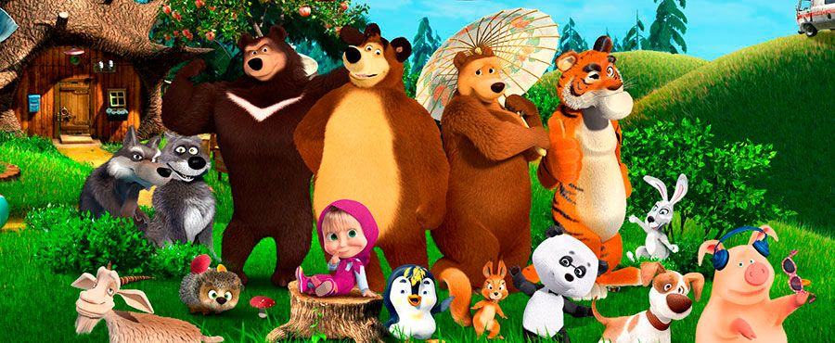
Исследуйте успешный опыт
С кем ребенок никогда себя так не ведет? Почему?

Slide 13
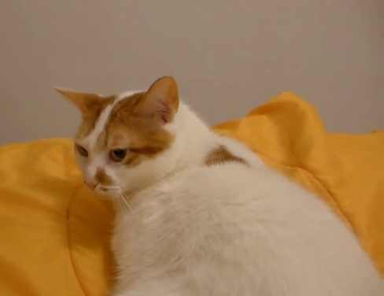
Этап 2. Нетерпимость к истерикам
Симптомы
Истерика
Временная изоляция
Отказ в общении

Slide 14
Место и длительность изоляции
Место – уединенное и спокойное («злое место» или «успокоительный стул»)
Длительность – от 2 минут спокойного поведения
Не дает возможности избежать обязанностей
ЗАВИСИТ ОТ ВОЗРАСТА и ВОЗМОЖНОСТЕЙ
Сами оставайтесь спокойны

Slide 15
Этап 3. Работа на перспективу
Симптомы
Истерика
Невозможность контролировать свое состояние
Разберите значения слов: «потерял голову», «сердитый», «уставший», «расстроенный»
Поощряйте использование этих слов и выражений
Хвалите словесное выражение эмоций

Slide 16
Возрастные особенности
Раннее детство
(1-3 года)
Дошкольник
(3-6 лет)
Младший школьник
(6-10 лет)
Подросток
(11-15 лет)

